Slide 1
Паровозик из Ромашково.

Slide 2
Назови одним словом.

Slide 3
Ломаем на две части

Slide 4
Как назвать такую линию?

Slide 5
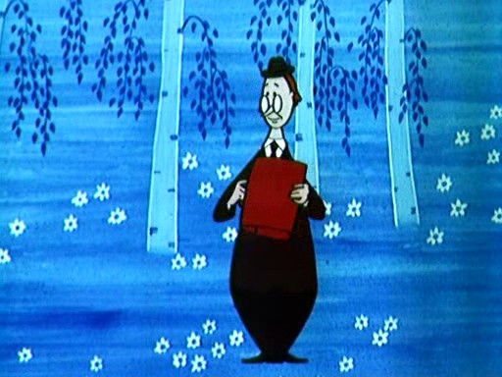
Открой учебник!
- «Я очень хочу узнать про эту линию!»
- «Тогда скорее, открывай учебник на стр. 42!»

Slide 6
Дорисуй картинку.

Slide 7
Открой тетрадь!
- «А я хочу потренироваться! Вдруг я не все понял про ломаную линию…»
- «Ну тогда открой тетрадь на стр. 16 и попробуй выполнить задание!»

Slide 8
Архитектура

Slide 9
Астрономия

Slide 10
Медицина

Slide 11
Летучий корабль

Slide 12
Иван царевич и серый волк

Slide 13
Смешарики

Slide 14
Счастливого пути!

